Slide 1
国際シンポジウム
トヨタ財団国際助成報告
ダブルケアラー支援への提言
日本・韓国におけるダブルケアラー支援者実践者の
学び合いを通して
２０１７年２月２８日（火）
於：コリアナホテル
プロジェクト代表者：ＮＰＯ法人シャーロックホームズ 東 恵子

Slide 2
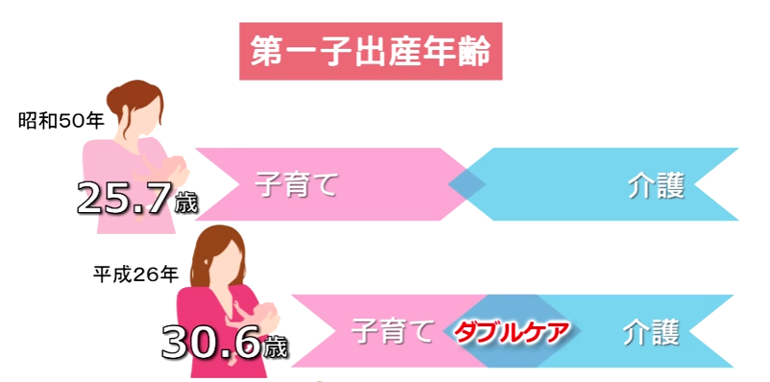
ダブルケア＝育児と介護の同時進行
・高齢化 ・生活習慣病の増加 ・若年認知症の増加
＋
・晩婚化 ・晩産化 ・少子化
東アジア共通の新たな社会的リスク
Notes:
現在、日本韓国をはじめとする東アジアでは、高齢化、生活習慣病（糖尿病など）の増加、若年認知症の増加と並行して、晩婚化・晩産化、少子化が進行。かつては、子育てがひと段落してから親の介護を行っていましたが、晩婚化・晩産化により、子育てと同じ時期に介護がやってくるようになってきているのです。これをダブルケアと呼びます。親を支える兄弟数が減少していることから、
かつてよりも、当事者の抱える精神的・肉体的負担は増加しているのです。
ダブルケアの問題を、家族形成のグローバル化の中で、晩婚化、超少子化、高齢化が同時進行する東アジア社会が共有する新たな社会的リスクとしてとらえました。
類似の人口学的、政策的、文化的背景を共有する韓国と日本の実践を比較することは、今台頭するダブルケアという社会問題にいかに対応できるのかを、現場から共に考える機会となる。

Slide 3
なぜ日本と韓国の比較、協力が必要か
高齢化と少子化の急速な進行
労働市場の構造、家族構造と役割（介護と子育てのほとんどを女性が担っている）の類似
介護支援、子育て支援領域において、国際的にみても革新的な政策を近年施行
政策の進展にも関わらず、これまでの研究で、日本と韓国では他の東アジア諸国に比べて、ダブルケアラーの負担が高いことが判明。
子育て、介護支援においてNPO団体や市民団体が着実に実績を蓄積しており、両国のNPOが交流することによって、共同でダブルケアへの対応策を考えることが重要。

Slide 4
ダブルケア研究
日本学術振興会 科学研究費（基盤B)「東アジアにおける介護と育児のダブルケア負担に関するケアレジーム比較分析」（研究課題番号24310192、2012年度〜2014年度）、横浜国立大学経済学部アジア経済社会研究センターの研究プロジェクト
【研究メンバー】
相馬直子：横浜国立大学准教授
山下順子：英国ブリストル大学専任講師
陳国康（Raymond K.H. CHAN）, 香港市立大学教授、香港
宋多永（Dayoung SONG）, 仁川大学校教授, 韓国
王永慈（Kate Yeong-Tsyr WANG）, 国立台湾師範大学教授、台湾
【調査研究協力】
横浜市政策局、横浜市子ども青少年局子育て支援課、各区地域子育て支援拠点、子育て支援NPO団体、在宅介護支援団体、地域ケアプラザ、社会福祉協議会
NPO法人マミーズ・サミット全国ネット
NPO法人シャーロックホームズ、NPO法人横浜コミュニティデザインラボ
Notes:
なおこのプロジェクトは、国の科学研究費と、横浜国大アジア経済社会研究センターの研究支援を受けており、
研究メンバーは、相馬・山下、そして香港、韓国、台湾の共同研究チームです。
調査研究にあたっては、私たちNPOの持っているネットワークも活用し、NPO法人マミーズサミット全国ネットなどの強力な全国ネットワークの協力を得、横浜市政策局、子育て支援か、各地域子育て支援拠点、子育て支援NPO団体、在宅介護支援団体、地域ケアプラザ、社会福祉協議会などのご協力をいただきながら、進めてきました。

Slide 5
プロジェクトメンバー
日本代表 東恵子（NPO法人シャーロックホームズ理事長）
子育て支援担当 伊藤保子（NPO法人さくらんぼ理事長）
多文化家庭支援担当 金子美津子（NPO法人まんま理事長）
地域ｺﾐｭﾆﾃｨ担当 植木美子（芹が谷コミュニティてとてと代表）
子育て支援担当 橋本笑穂（NPO法人さくらんぼ職員）
親・女性参画担当 宮島真希子（NPO法人横浜ｺﾐｭﾆﾃｨﾃﾞｻﾞｲﾝ・ﾗﾎﾞ理事）
高齢・包括ケア担当 菊地真弓（横浜市原宿地域ｹｱﾌﾟﾗｻﾞ地域交流ｺｰﾃﾞｨﾈｰﾀｰ）
高齢・包括ケア担当 小薮基司（横浜市すすき野地域ｹｱﾌﾟﾗｻﾞ開設準備室室長）
アドバイザー 相馬直子（横浜国立大学准教授）
アドバイザー 山下順子（英国ブリストル大学講師）
コーディネーター 澤木麻利子（NPO法人シャーロックホームズ職員）
韓国代表 Song Dayoung（仁川大学社会福祉学科教授）
高齢・生活支援担当 BAE, Jung Mee （韓国YWCAケア）
高齢・包括ケア担当 Choi, Yun Hyoung （仁川西区社会福祉館館長）
高齢在宅ケア担当 Hu, Sung Sook （仁川YWCA養老院・在宅ｹｱｾﾝﾀｰ長）
家庭支援担当 Choi, jae Soon（仁川市西区健康家庭支援ｾﾝﾀｰ長）
子育て支援担当 LIM, Eun Ha （仁川YWCAサムサン保育園園長）
親参画担当 Jung, jung Min（仁川親共同保育主任）
女性参画担当 Cho, Sun Hee （仁川女性連合会事務局長）
コーディネーター Kim, Jung-yun （ソウル女子大学インストラクター）

Slide 6
プロジェクトスケジュール
・日韓チームそれぞれ自国及び相手国のダブルケアについて勉強会を開催
・視察場所の選定
・韓国チーム日本視察 （2/14～2/16）
・日本チーム韓国視察 （6/19～6/21）
・シンポジウム@横浜 （10/16 )
Notes:
現場視察前に、自国と相手国のダブルケアに関わる状況や政策を学ぶ勉強会を開催。

Slide 7
韓国チーム・日本視察
・横浜市政策局
・介護老人福祉施設わかたけ鶴見
・片倉三枚地域ケアプラザ＆神奈川区の皆さまとの交流
・横浜生活あんしんセンター＆横浜市社会福祉協議会
・神奈川ワーカーズコレクティブ連合会
・地域子育て支援拠点とっとの芽視察＆戸塚区の皆さまとの交流

Slide 8
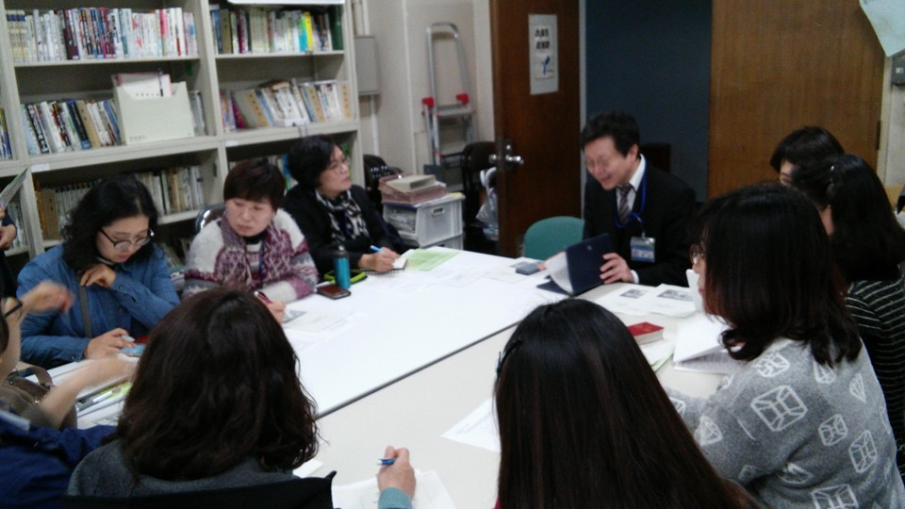
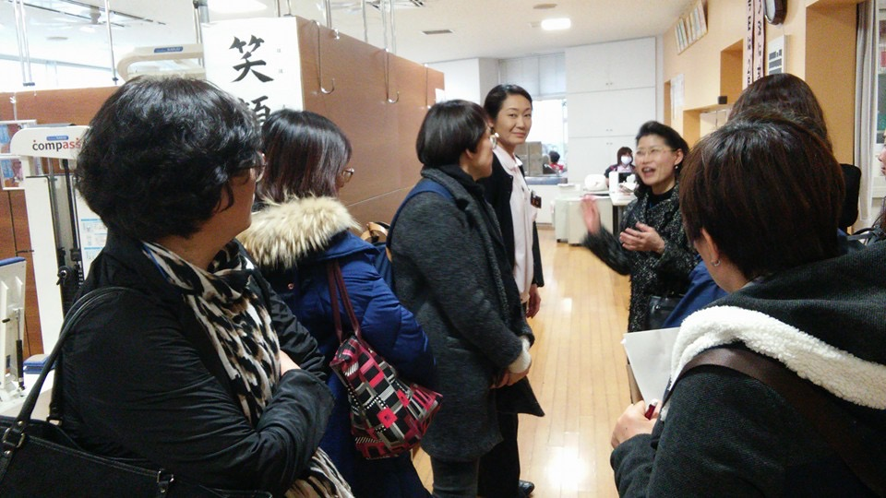
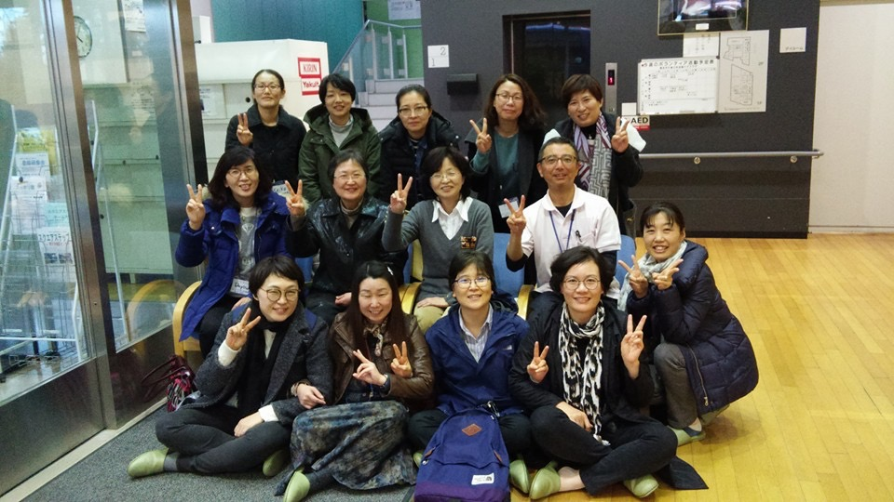
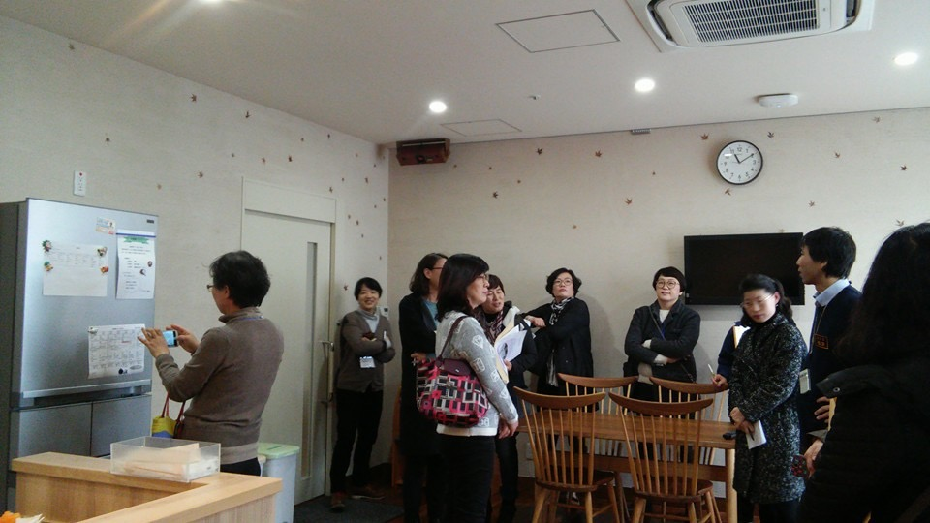
横浜市政策局
片倉三枚地域ケアプラザ
介護老人福祉施設わかたけ鶴見

Slide 9
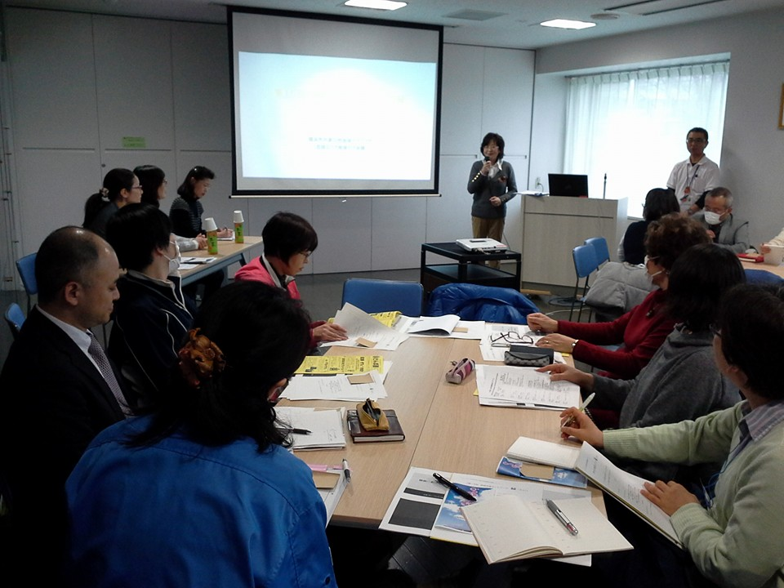
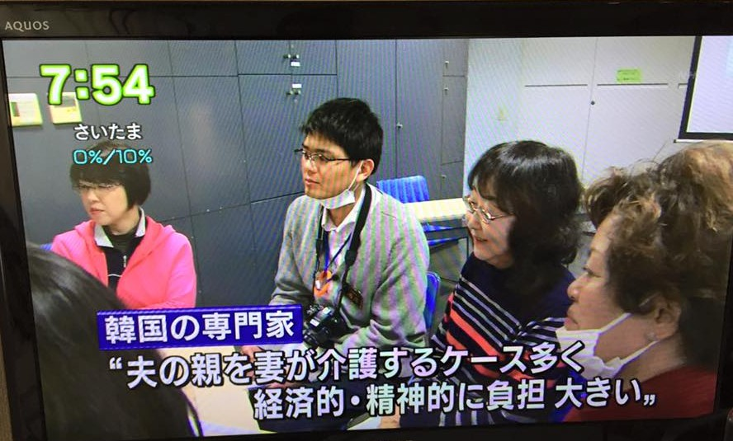
片倉三枚地域ケアプラザ
NHKニュースで紹介されました

Slide 10
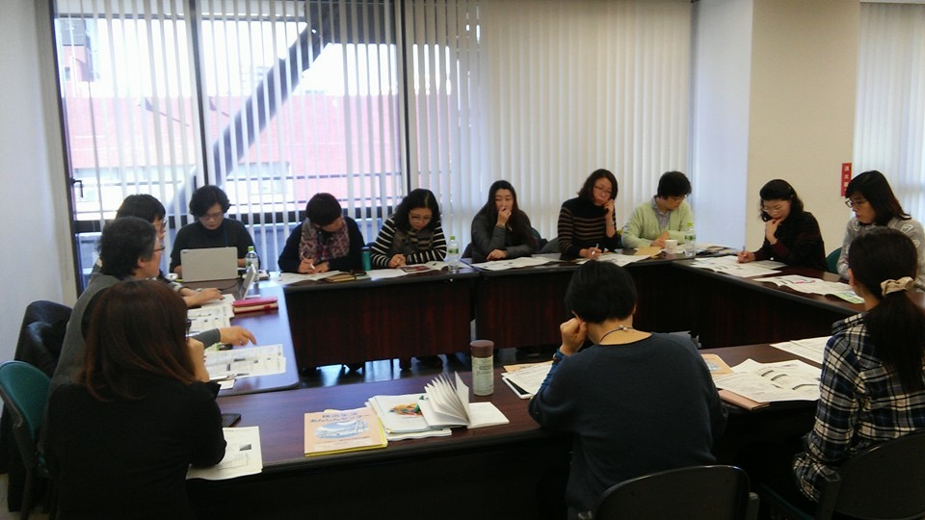
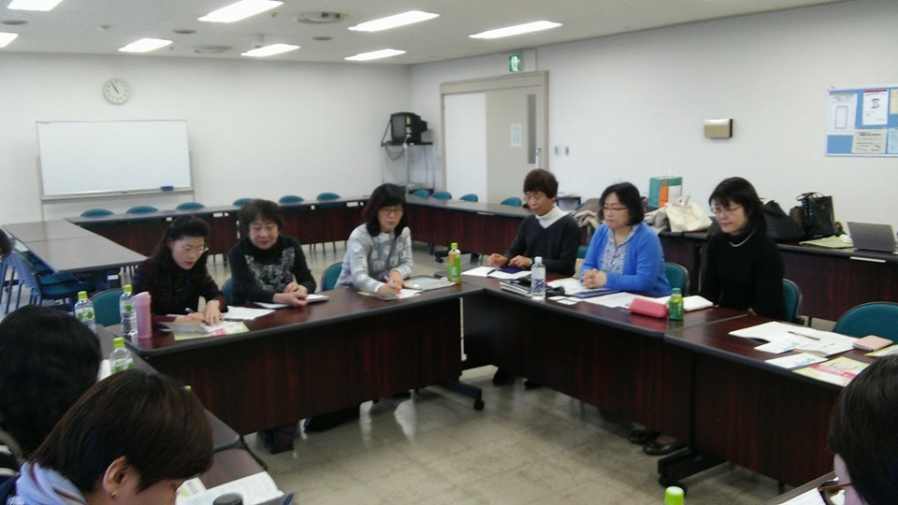
横浜生活あんしんセンター＆横浜市社会福祉協議会
神奈川ワーカーズコレクティブ連合会

Slide 11
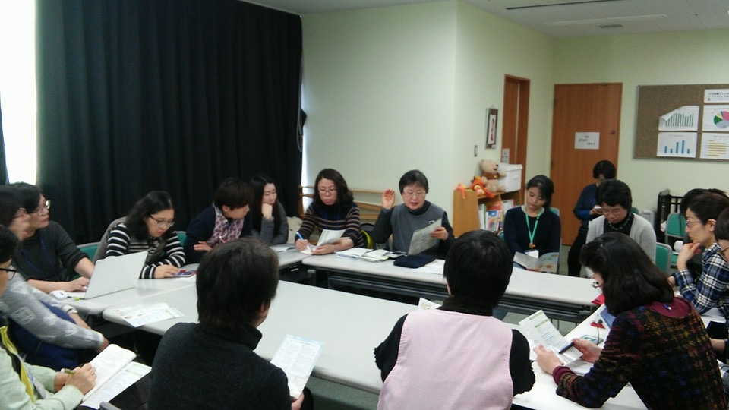
地域子育て支援拠点「とっとの芽」視察
＆戸塚区の皆さまとの交流

Slide 12
日本チーム・韓国視察
・仁川大学
・仁川市女性福祉局
・YWCA療養院・在宅ケアセンター
・仁川YWCAサムサン保育園
・YWCA女性連合会 ケア労働者の休憩所「トダックトダック」
・ソウル市ソンパ区産後健康増進センター
・ YWCA療養院・在宅ケアセンター
・仁川西区老人福祉館
・仁川市西区健康家庭・多文化家族支援センター

Slide 13
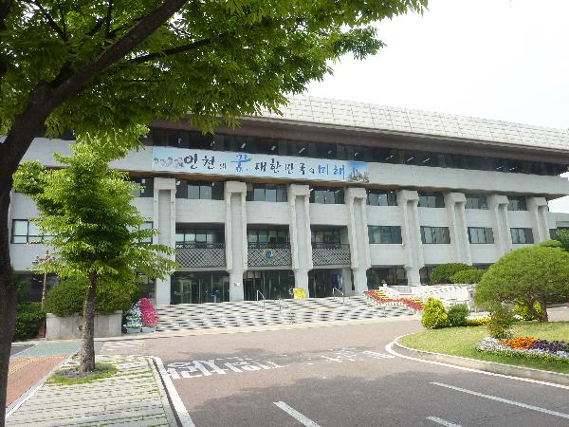
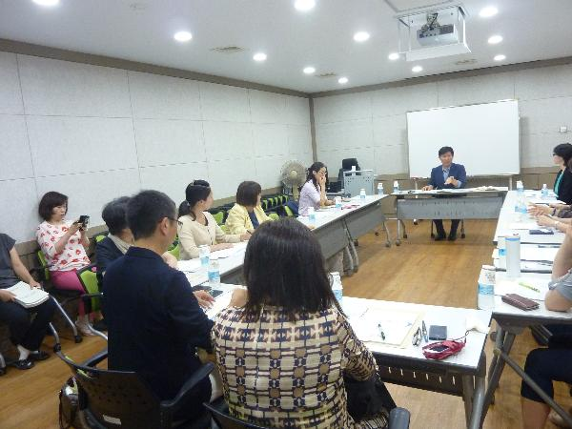
仁川市女性福祉局
Notes:
仁川市の特徴を中心にお話を伺いました。
他の都市に比べ高齢率が約10％と低く、家族ケア、ひとり親支援などに力を入れている。印象的だったのは…
「共同育児わけ合う場所」
⇒健康家庭支援センターと多文化家族支援センターの統合を進めている
⇒親が子どもを連れて遊んだり、教育をするところである

Slide 14
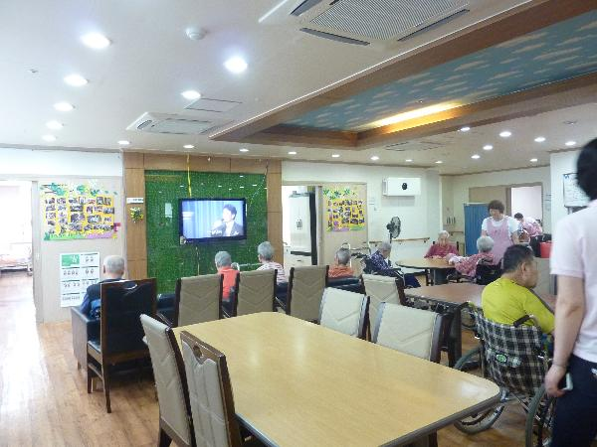
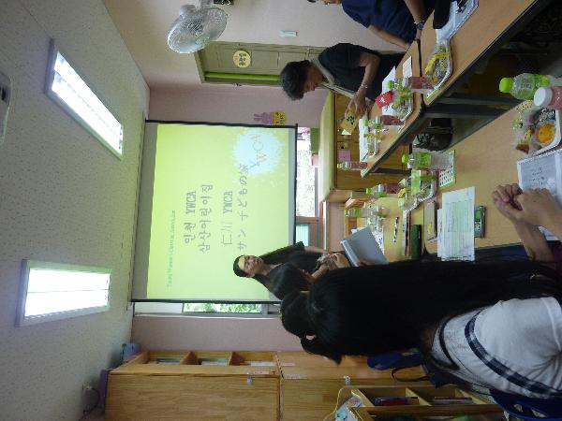
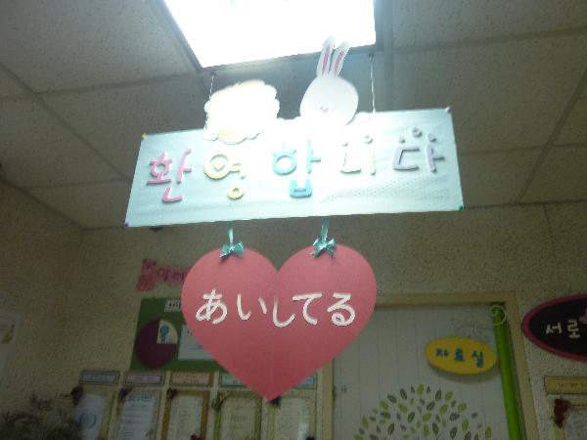
YWCA療養院・在宅ケアセンター
仁川YWCAサムサン保育園
Notes:
入所待ちは1～2年。生活保護など特別な理由がある方を優先している。入所条件は各施設で決定、国での規定は特にないということです。
デイケアサービスは夜7時まで。一般に利用者はお昼と晩の2食をすませ帰宅します。
この保育園の61名の保護者対象にアンケート調査された結果をお話しいただきました。ダブルケアの状況は61名のなか16名がダブルケア中。親の手助けをもらって子どもを育てている家庭がほとんであり、ダブルケアによって大変な家庭はほんの少しだという結果だったそうです。

Slide 15
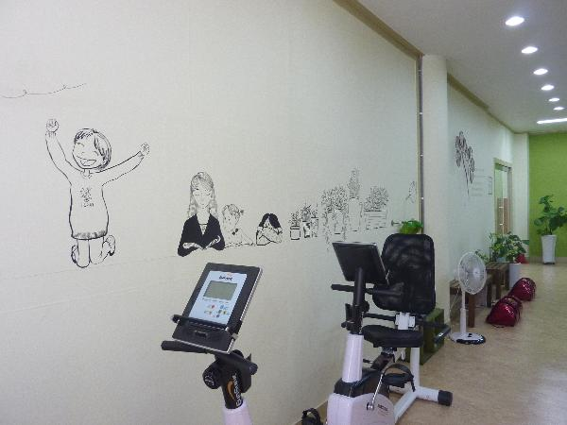
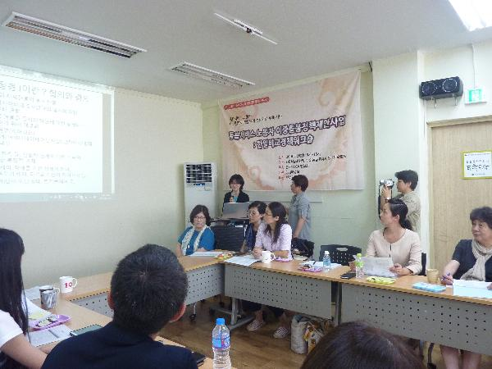
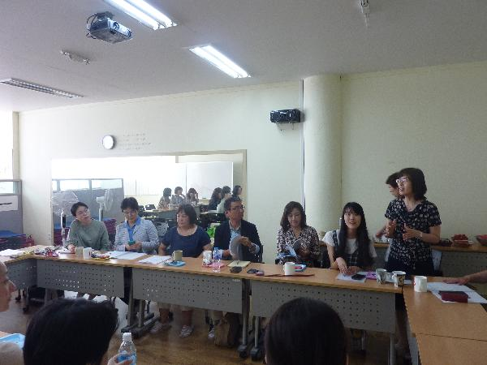
YWCA女性連合会ケア労働者の休憩所
「トダックトダック」 ＆女性連合会との会合
Notes:
ケアする仕事をしている女性をケアする施設。
ビルの4階フロアをリノベーションしたステキな場所でした。
施設見学の後には施設内会場にて女性連合会の方々との交流会が行われました。
女性連合の成り立ちや特徴、事業内容の説明をしていただき、活発な意見交換がされました。

Slide 16
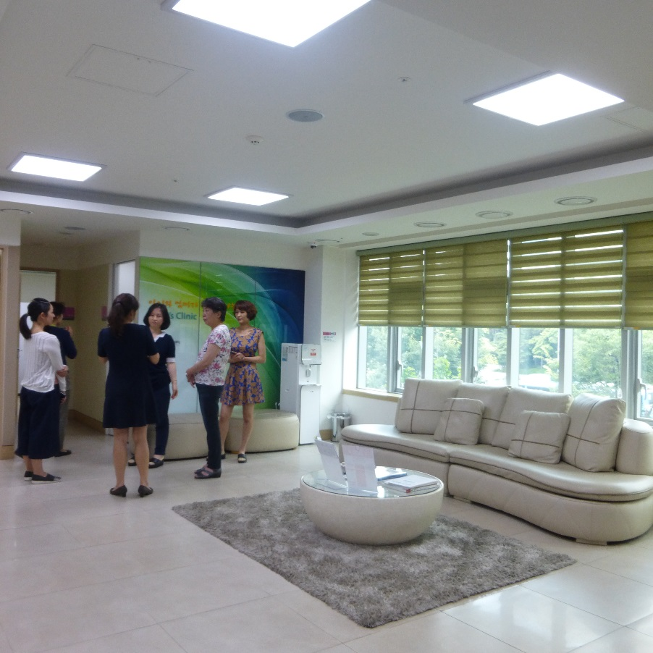
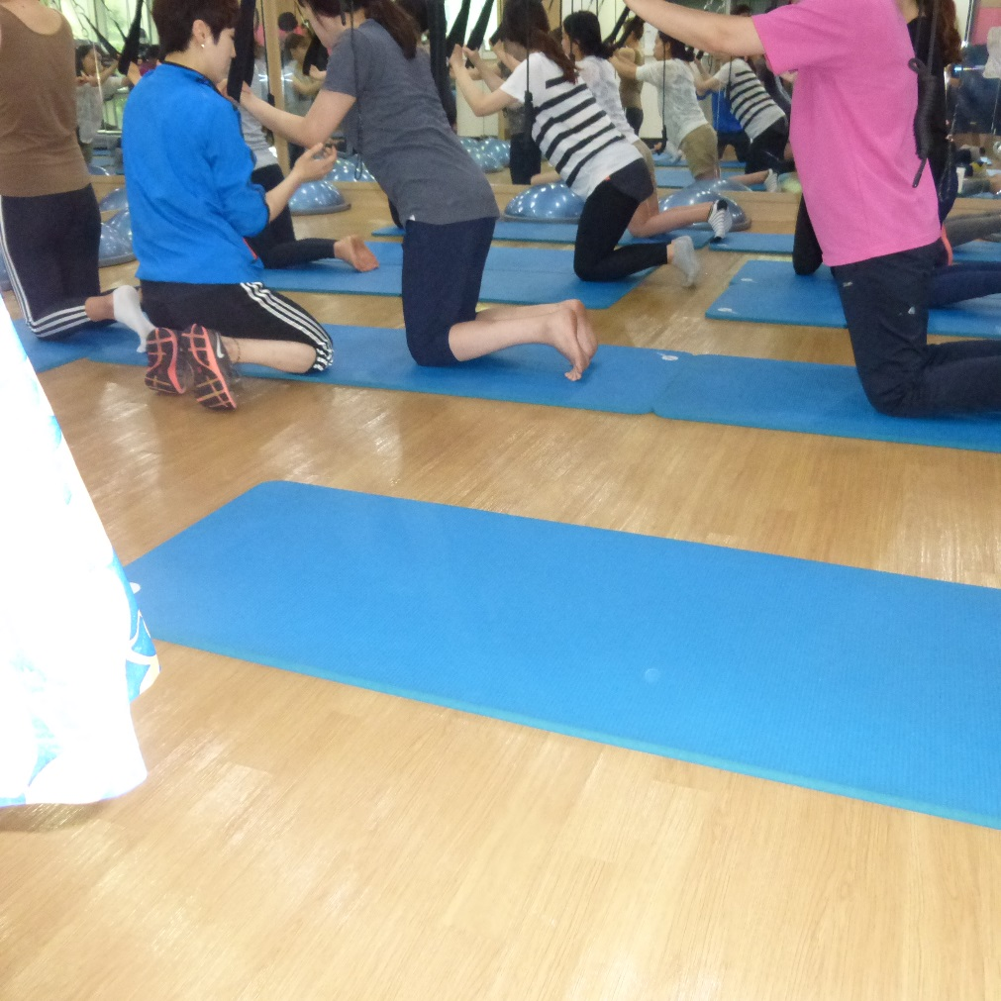
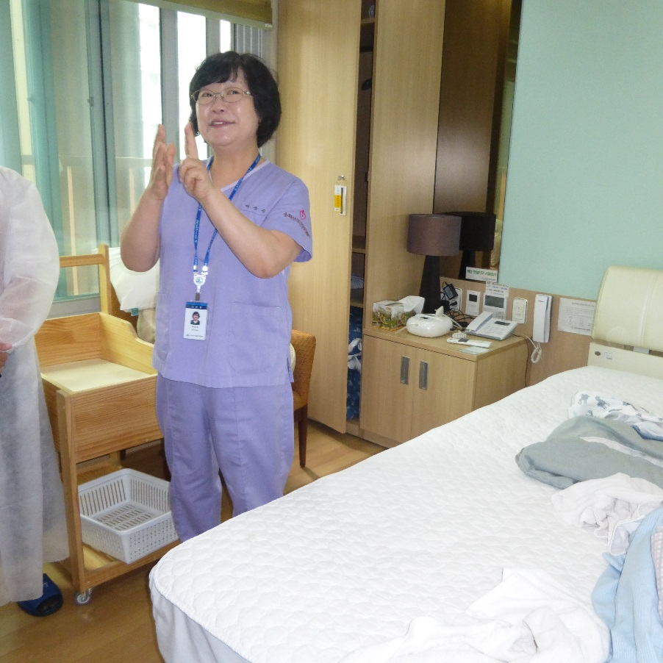
ソウル市ソンパ区産後健康増進センター
Notes:
韓国初の公共の産後ケア施設
２０１４年開所。妊娠～出産直後の女性の健康管理と、
新生児のケアのための公共施設の概要

Slide 17
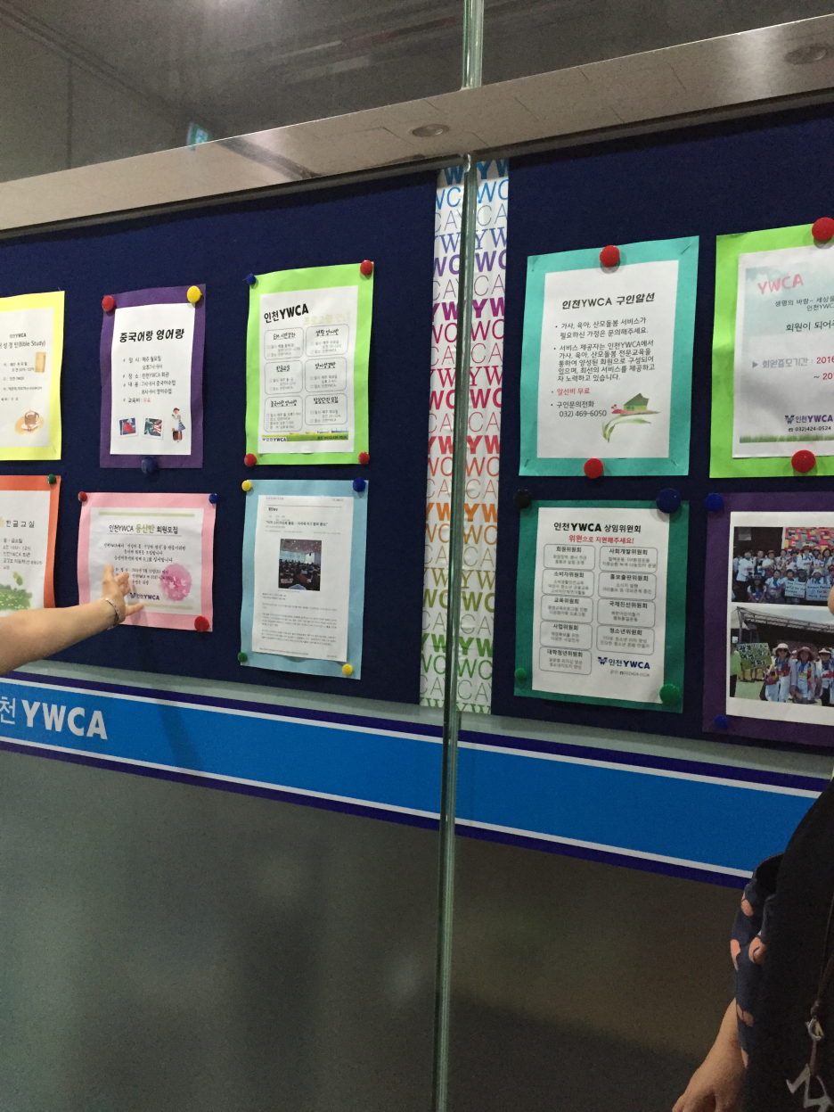
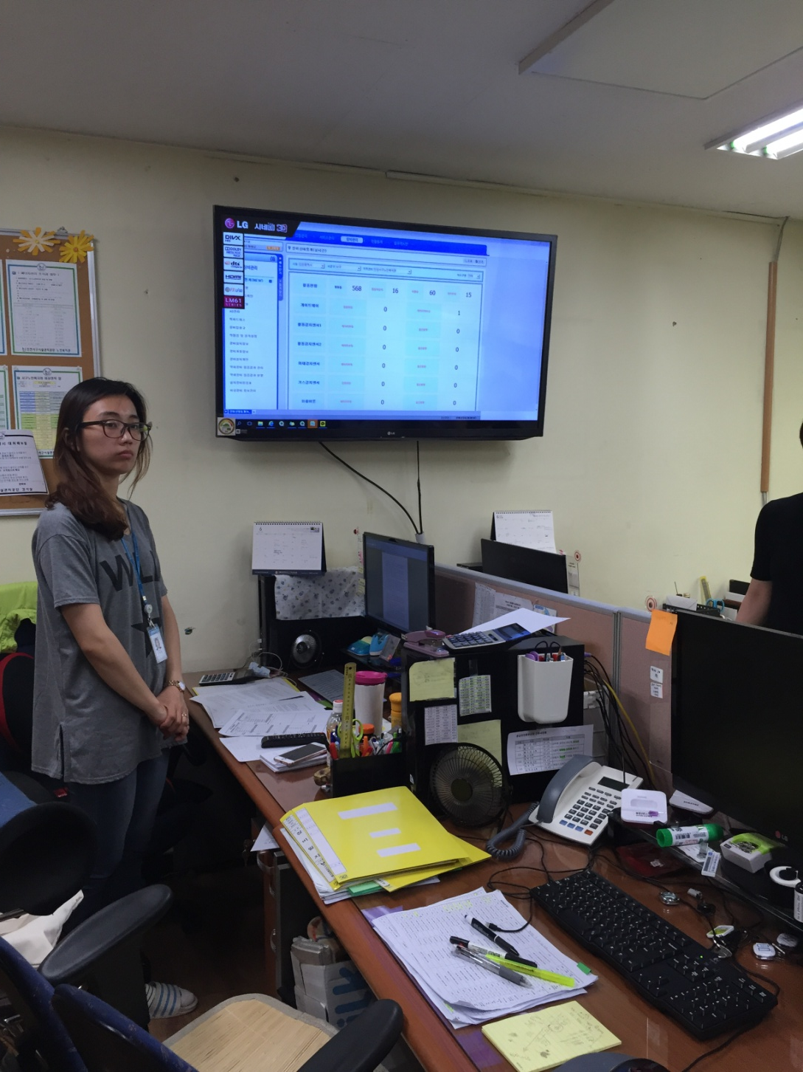
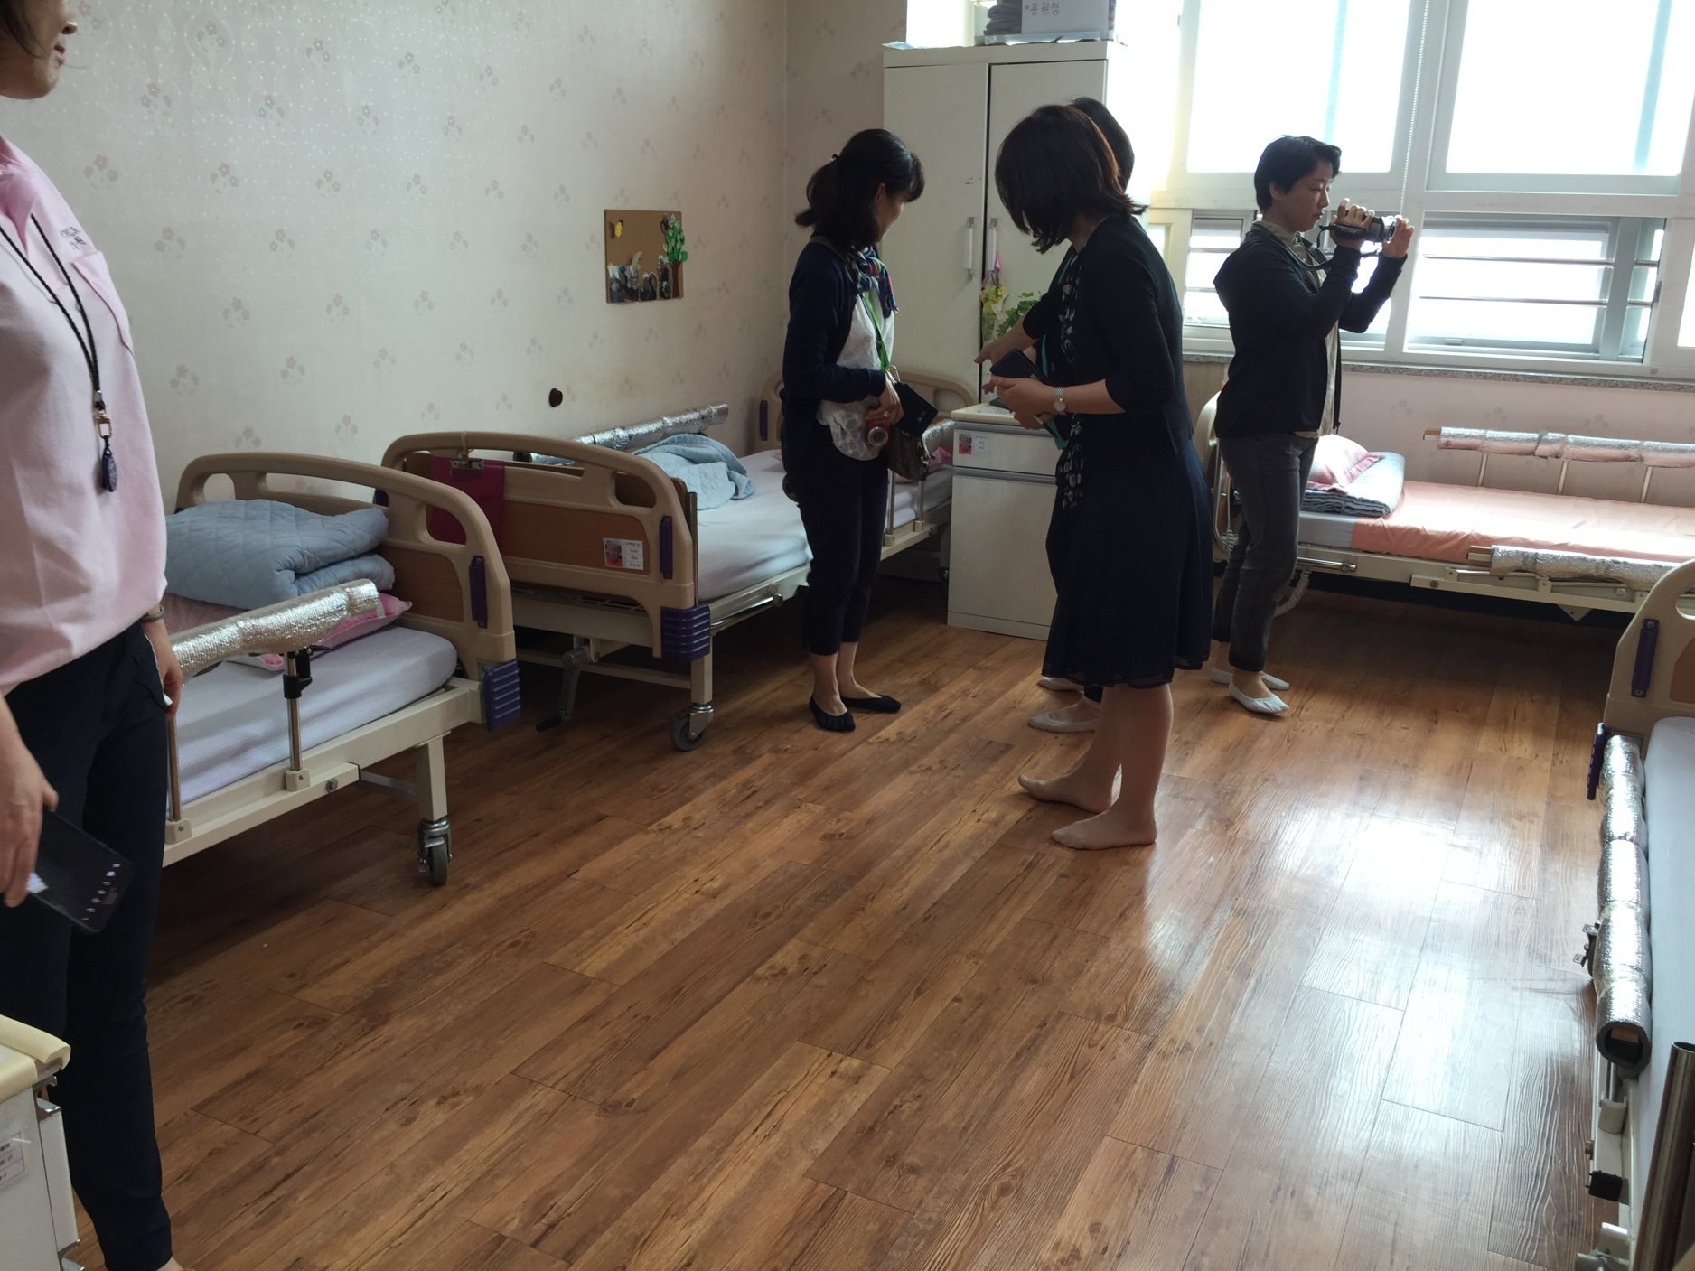
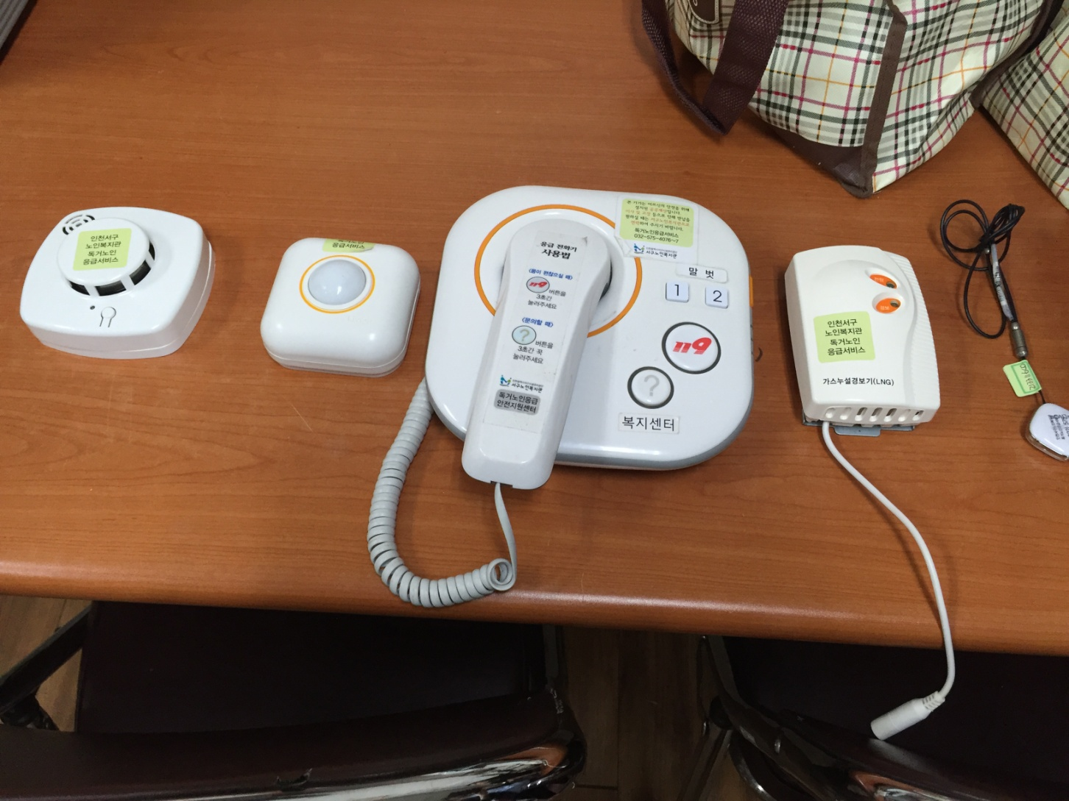
YWCA療養院在宅ケアセンター
仁川西区老人福祉館

Slide 18
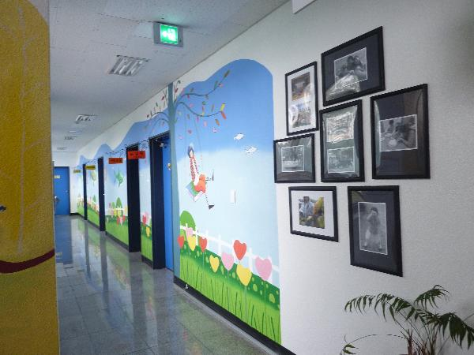
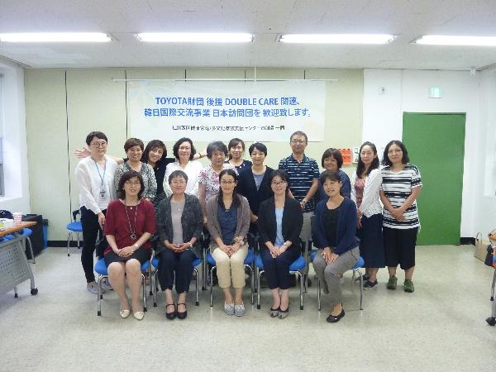
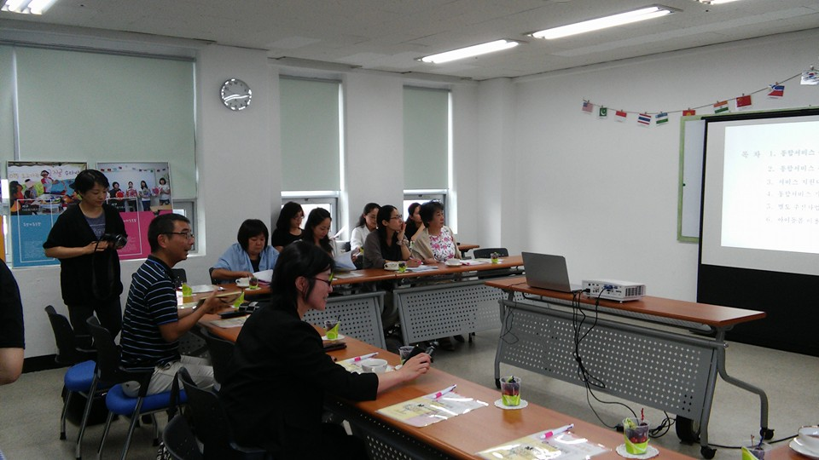
健康家庭・多文化家族支援センター
Notes:
健康家庭・多文化家族支援センターの統合サービスについて、チェ・ジェソン先生（非常勤センター長）から、ご説明をいただきました。

Slide 19
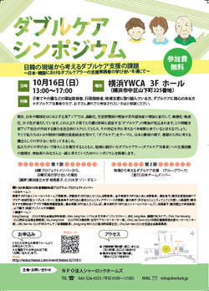
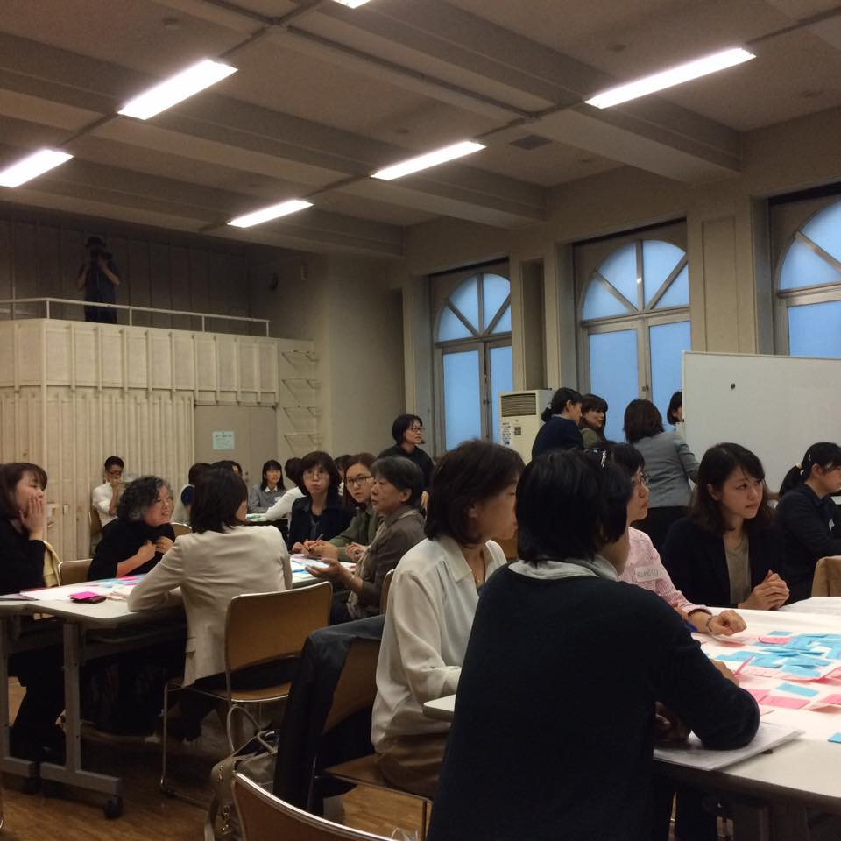
ダブルケアシンポジウム
日韓の現場から考えるダブルケア支援の課題
2016年10月16日（日）横浜YWCAにて開催

Slide 20
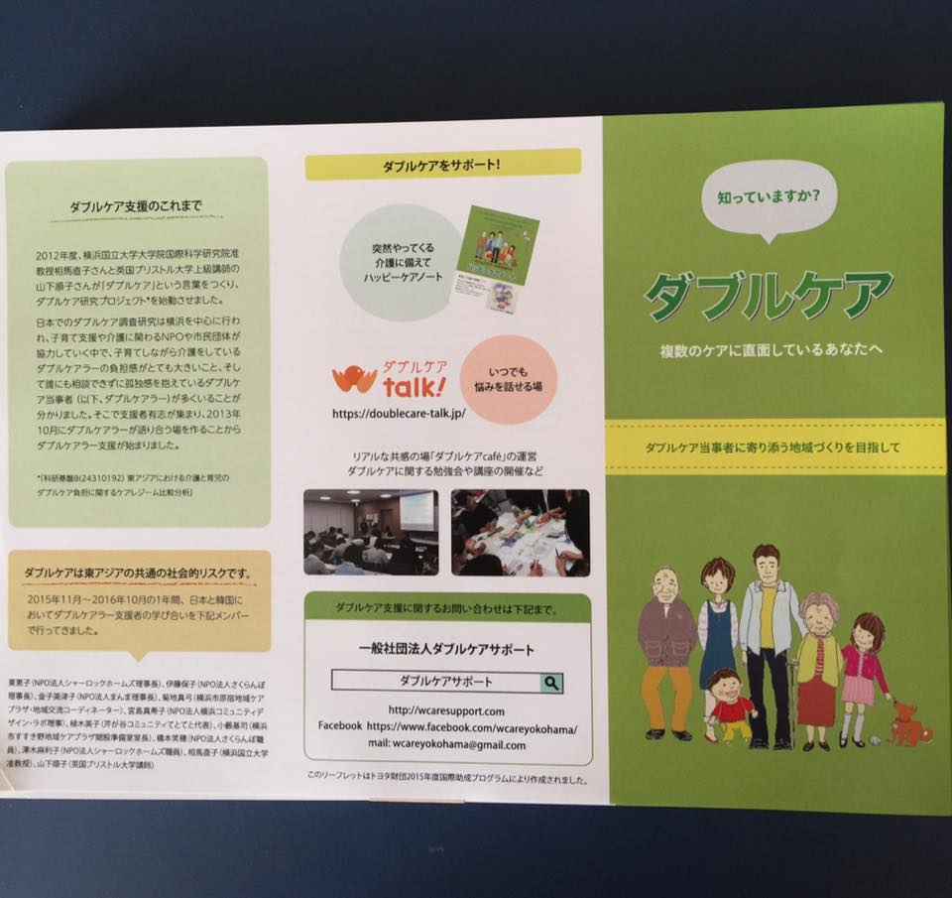
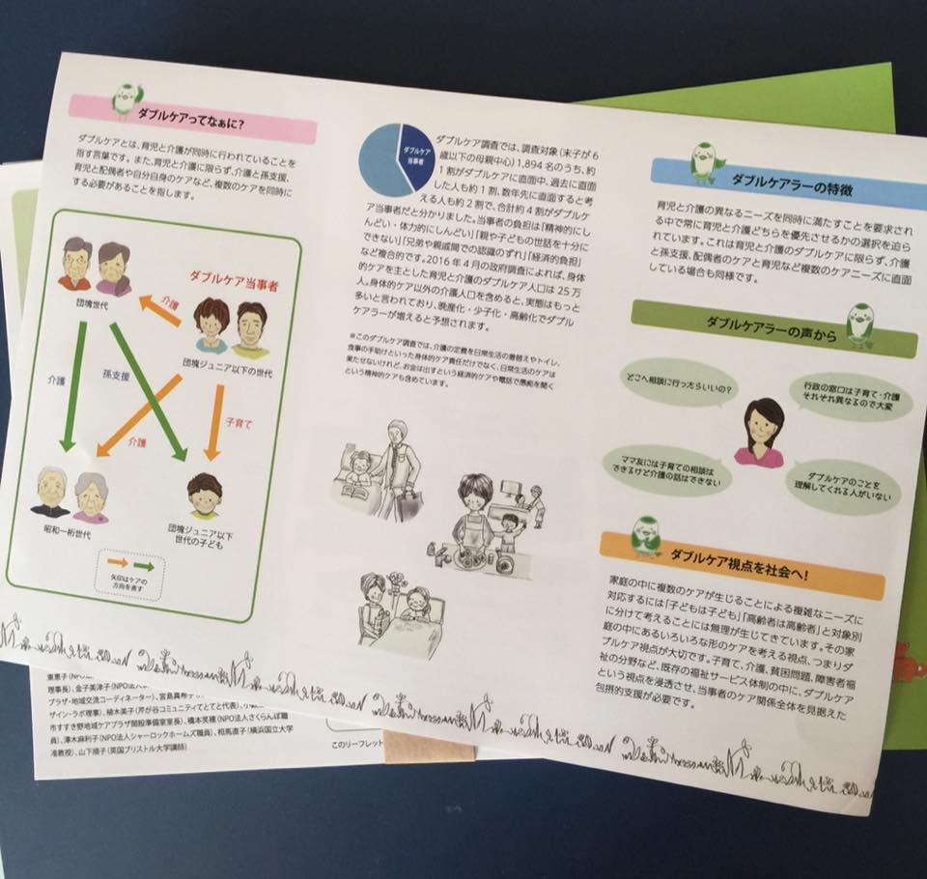
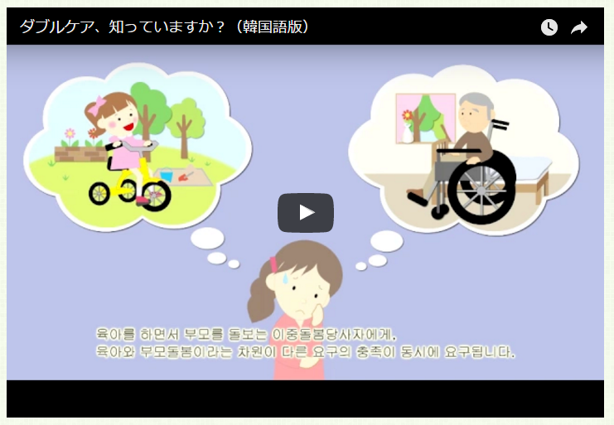
成果物
ダブルケア周知のためのツール ①リーフレット
ダブルケア周知のためのツール ②インターネット動画
Youtubeにて公開（日本語版・韓国語版）
https://www.youtube.com/watch?v=TkeVJAuqRjg

Slide 21
日韓学び合いから生まれたダブルケア支援
【日本チーム】
・視察報告を各所で開催（地域ケアプラザ、子育て支援者会議等）
・ダブルケア支援に特化した法人を設立
（一般社団法人ダブルケアサポート）
・上記法人HPでダブルケア関連情報を発信
・厚生労働省発行の平成28年度厚生労働白書にてダブルケア
問題が取り上げられる⇒ダブルケアが国政課題に。
・ダブルケアの観点からのデイケアサービスの見直しについて
「一億総活躍推進本部女性活躍・子育て・幼児教育PT」会議
にて韓国視察の事例を元に説明

Slide 22
日韓学び合いから生まれたダブルケア支援
【韓国チーム】
YWCA全国連合会にてダブルケアに合わせた統合サービス体系を作る必要があることを議論→来年度の事業に反映
仁川広域市の予算事業として「よいケアのための統合案研究」を仁川市へ提案。
日本視察時に見た福祉ガイドを参考に、
高齢者情報ガイドブックを仁川市で初めて作成。
↓
学び合いで得たものが実践者の現場に早速活かされている。

Slide 23

日韓学び合いの継続
毎年2月14日をダブルケア記念日として
Skype等で日本・韓国それぞれにおけるダブルケア支援についての情報交換をしていきます。

